Slide 1
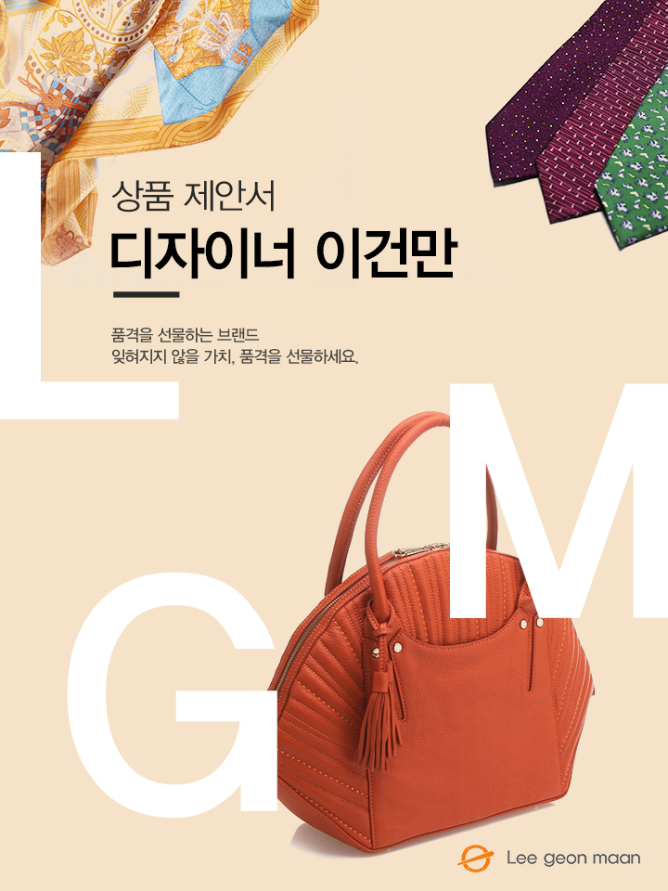
<넥타이>
담당자 :
연락처 :
직영몰 : http://www.lgmmall.com/

Slide 2
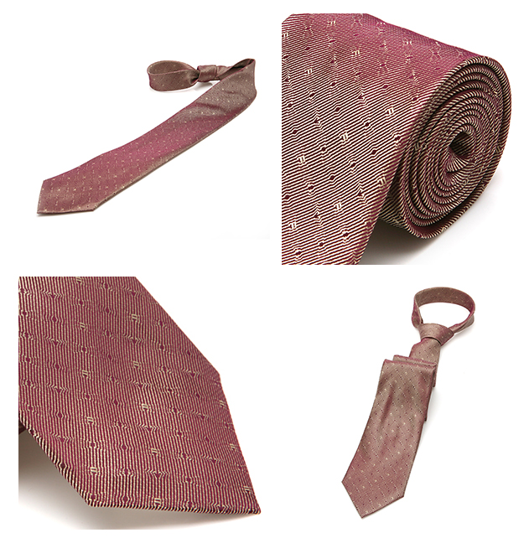
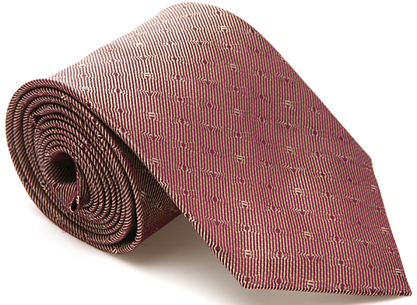
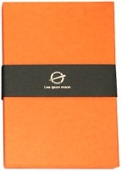
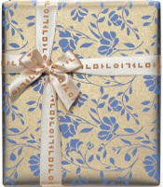
상 품 제 안 서
상 품 명
한글음파 넥타이(브라운)
상품 이미지
상세 이미지
모델명
LM124MNX009SBR
상품설명서
소 재
실크 100%
공기 속에서 전달되는 한글의 음의 파동으로 주파수가 퍼져나가는 모습을 표현한 넥타이입니다.
여러 라인이 착시효과를 만들어 개성있는 연출이 가능한 넥타이입니다.
크 기
폭 길이 8cm, 총 기장 147cm
무 게
-
원산지
국내생산(Korea)
케이스
제조원
(주)이건만에이앤에프
임가공
띠지, 스티커, 라벨, 쇼핑백
소비자가
\95,000
공급가
(부가세별도)
문의

